Slide 1
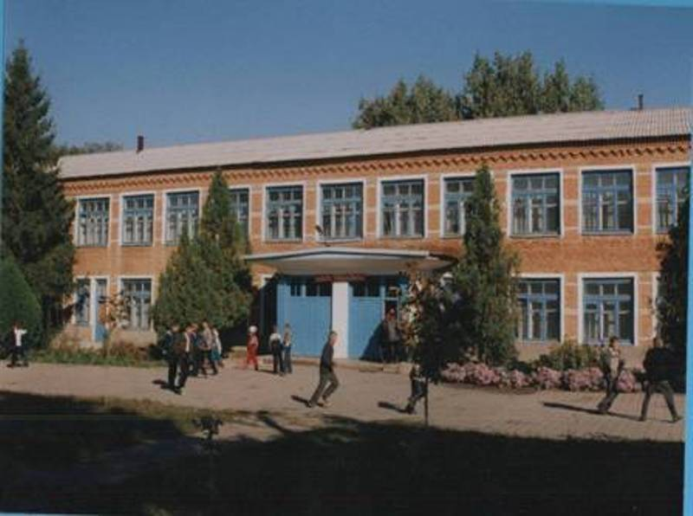

Slide 2
История нашей школы начинается с Полтавченского начального народного училища…
10 сентября 1902 года распоряжением областного правления Войска Донского было разрешено построить церковь в х. Полтавченском, находящемся на земле частных владельцев. На берегу Малой Эльбузды Ильинской волости Ростовского округа, в котором вместе с другими ближайшими селениями числится до 4 тысяч жителей, нуждающихся в церкви ввиду отдаленности других церквей.

Slide 3
По данным 1912 года в х. Полтавченском при церкви действовало Полтавченское одноклассное смешанное начальное народное училище
В отчете училища за 1913 год отмечалось, что оно было открыто в соответствии с Положением о начальных училищах 1874 года.
В училище было 3 отделения из 3 групп.
В 1913 году было 178 учебных дней
Училище имело собственное помещение на месте нынешнего детского садика.

Slide 4
На 1 января 1914 года
в училище работали 3 преподавателя-
законоучителя, учитель и учительница.
В здании училища было керосиновое освещение, в классных комнатах стояли 31 парта. В библиотеке было 200 ученических книг и 10 книг для учителей.
Попечителем училища являлся мещанин поселка Азов И.Мирошниченко (с января 1913 года)
Общее число учащихся составляло 53 мальчика и 13 девочек православного вероисповедания. В 1914 году окончили училище 8 мальчиков и 1 девочка

Slide 5
1948 год – школа в селе Полтавченском

Slide 6
ДИРЕКТОРА ШКОЛЫ
1.Прихотько Пётр Петрович 1934-1937г
2.Апостолока Аким Ефремович 1937-1939г
3.Лютницкий Евгений Иванович 1939-1942г
4.Лютницкая Агния Фёдоровна 1942-1944г
5.Сукач Леонтий Михайлович 1944-1947г
6.Грак Иван Степанович 1947-1952г
7.Гордиенко Лидия Васильевна 1952-1954г
8.Марока Николай Васильевич 1954-1956г
9.Шумаков Алексей Иванович 1956-1957г
10.Неловкин Григорий Петрович 1957-1960г
11.Чехоев Владимир Хатуевич 1960-1973г
1978 –1985г
12.Кириченко Галина Ивановна 1973-1975г
13.Макогонова Надежда Петровна 1975-1978г
14. Чернышёва Надежда Григорьевна 1985-1995г
15.Павлюкова Валентина Павловна 1995- 2010г

Slide 7
Из летописи начальной школы х. Серебрянка
Стремление к знаниям у людей было всегда. Желание знать, что происходит за пределами хутора, постигать новое, неизведанное побуждало родителей искать для своих детей учителей, людей способных дать путевку детям в новую жизнь.
В 1904 году жители х. Серебрянка наняли учителя Панченко Алексея Дмитриевича. Он был приезжий. Кормили его по очереди. Но часто некоторые родители «забывали», что пришла их очередь кормить учителя, поэтому он и другие последующие учителя долго не задерживались в этом хуторе. Для работы школы было необходимо помещение, его тоже снимали у жителей. Учились и в землянках, и в сараях. Парт не было. Дети сидели на длинных скамейках, бывало, что не хватало и столов. Учились только 2 месяца – январь и февраль. По договору в конце учебного времени учителю платили гривенник и буханку хлеба (вспоминает Медведева А.П.)

Slide 8
ВОСПОМИНАНИЯ О ПЕРВОМ УЧИТЕЛЕ
в х СЕРЕБРЯНКА(из воспоминаний Шевцова И.М.) Панченко Алексее Дмитриевиче.
В школу ходили дети в возрасте 15-16 лет. Ученики с восхищением относились к учителю: «Он знает все на свете». Было обязательным приходить в школу по воскресеньям на молитву, сюда приходил поп, а когда он уходил, с детьми начинал беседовать Алексей Дмитриевич, от него учащиеся и жители хутора и узнали о Кровавом воскресении 1905 года.
Жительница села Касьян Аполинария Н. рассказывает, что в 1921 году жители вскладчину купили в станице Кагальницкой дом и за 20 км волами в 20 пар приволокли его в Серебрянку, установили дом на площади ( на месте позже построенной фермы).

Slide 9
Первыми учителями здесь были Кролевец Иван Митрофанович (позже работал агрономом в Семикаракорском районе Ростовской области) и Ольга Ефимовна,
Односельчане вспоминают, что во время войны работала здесь эвакуированная из Ленинграда Тамара Александровна…..Когда ее родной город выстоял блокаду, она возвратилась назад в Ленинград, а ее дело продолжила Маевская Нина Михайловна, которая позже проживала в городе Кривой Рог.
Перед войной и во время войны школа располагалась в доме, на месте которого позже построил себе дом Тынянов Н.Н.

Slide 10
Здание школы в х. Серебрянском в 1930 году

Slide 11
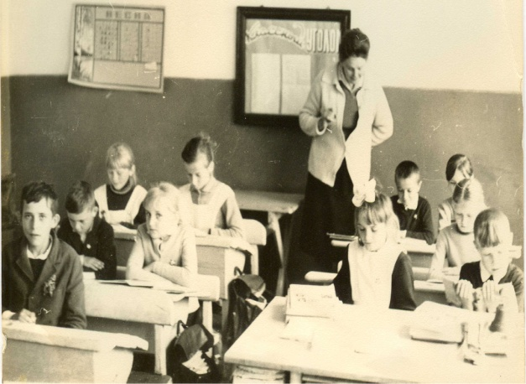
В 1944 году начала свою педагогическую деятельность Валентина Ивановна Шевцова.
Через год школа пополнилась молодыми учительницами Рыбалко Антониной Алексеевной и Дудченко Софьей Евдокимовной.
Позже прибыл молодой учитель Осипенко Кузьма Федорович
Через несколько лет судьба разбросала многих по другим местам страны, бессменно оставалась Валентина Ивановна, прибывали новые учителя: Кутнякова Нина Федосеевна, Ганзюк Тамара Ивановна (1966- 1971 годы).

Slide 12
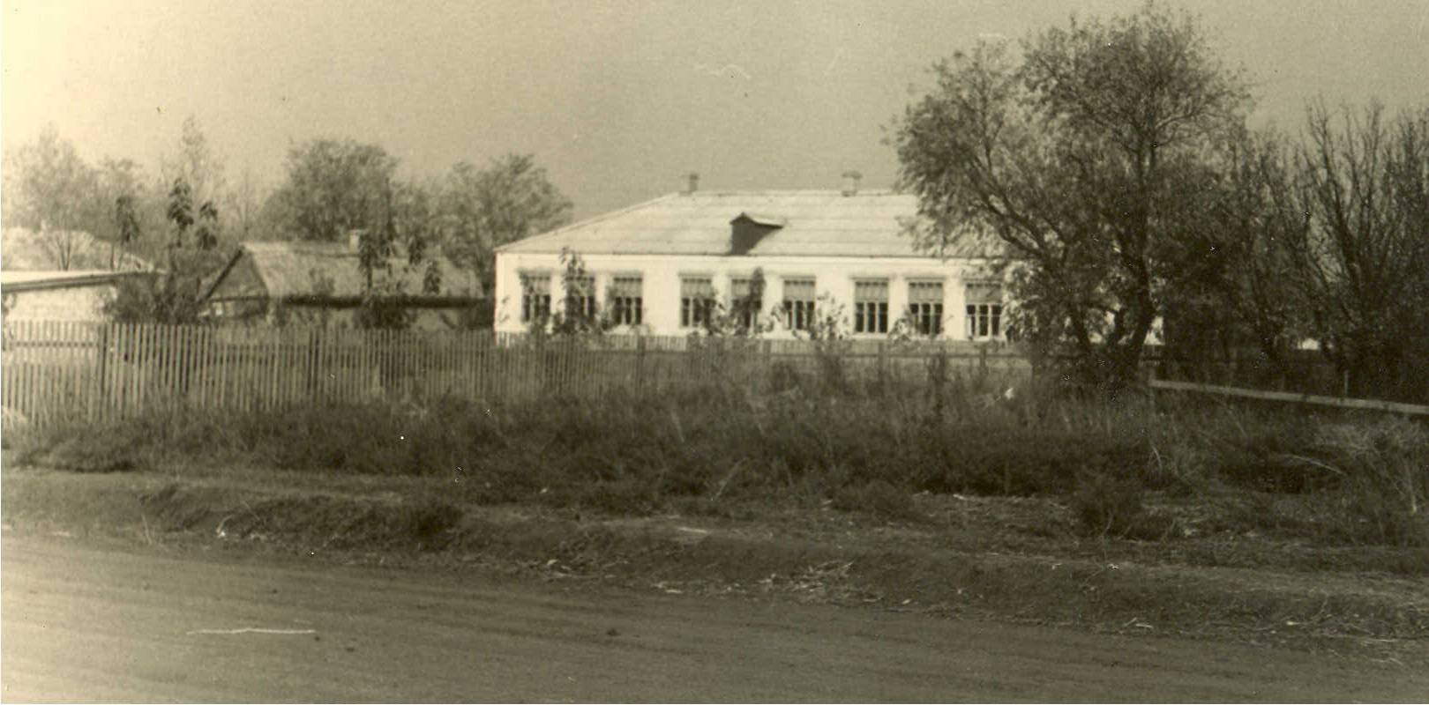
В 1964 году было построено новое здание начальной школы в селе Серебрянка. К открытию школы усиленно готовились и жители хутора и школьники Из начальной школы № 39 она была преобразована в начальную школу № 88.

Slide 13
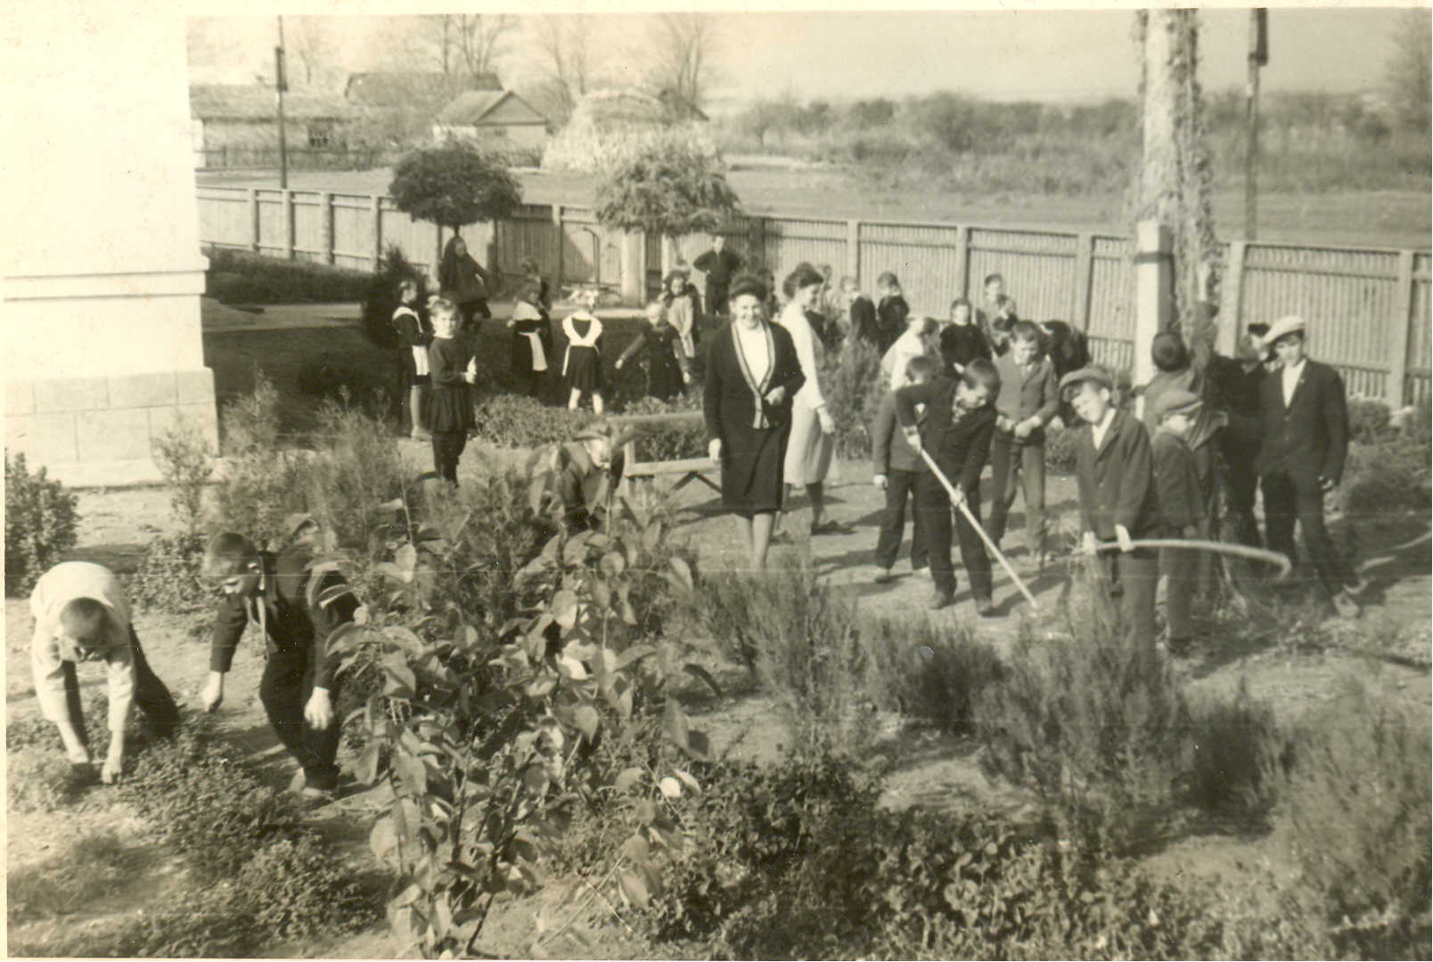
Над благоустройством школы, разбивкой цветников, посадкой деревьев дружно трудились папы, мамы и Валентина Ивановна со своими школьниками

Slide 14
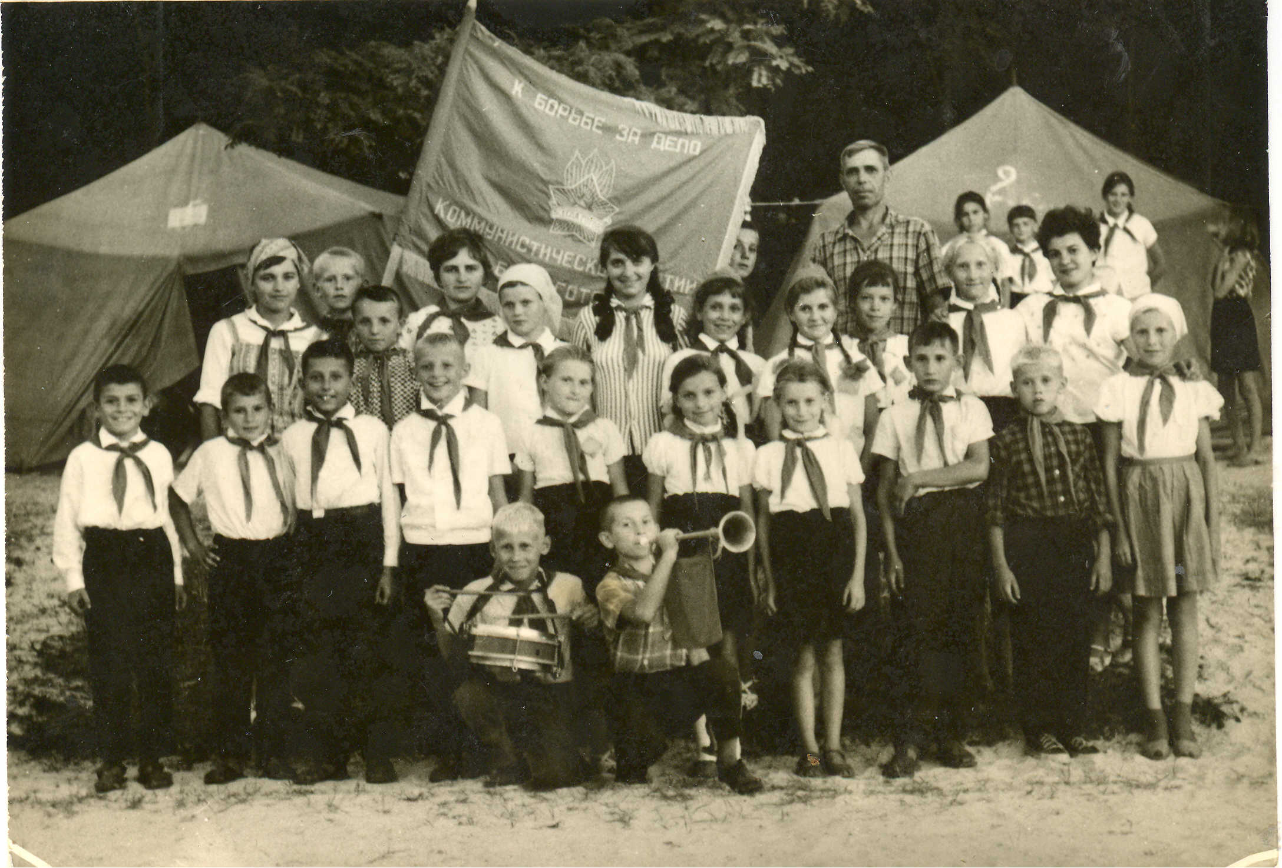
Учащиеся школы жили интересной, дружной семьей,
летом отдыхали в пионерских лагерях
В пионерском лагере в селе Ильинском ( горнист Саша Кваша) 1965год

Slide 15
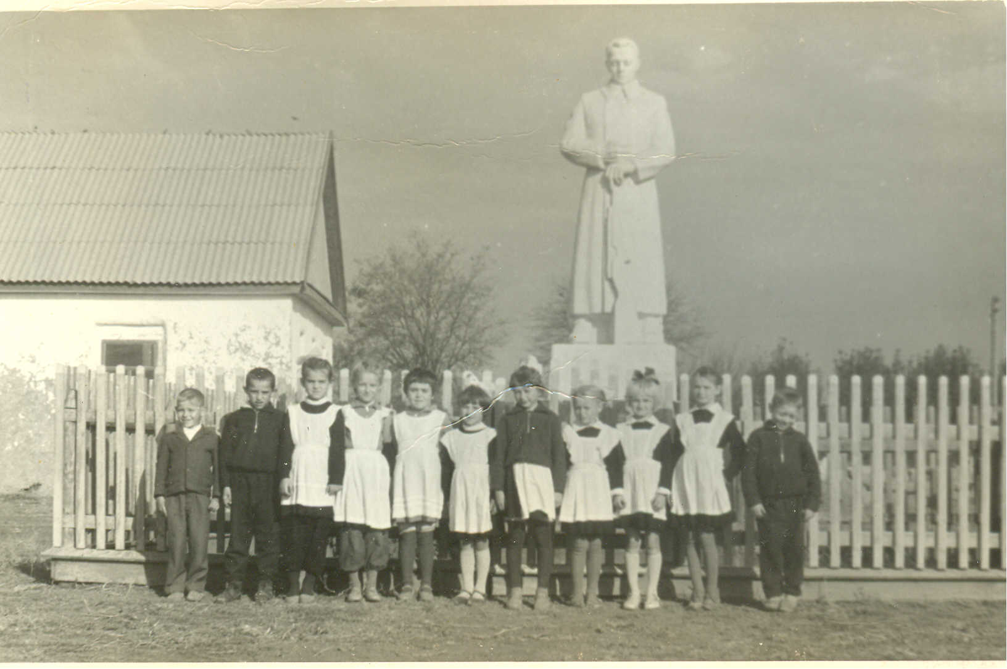
Первоклассники начальной школы № 88 1966-1967 учебного года

Slide 16
Постепенно жителей в хуторах остается все меньше, меньше школьников
В центре Полтавченского сельского округа в селе Полтавченском в 1967 году построена большая школа на 320 мест, учащиеся 4 класса переведены в центральную школу, а здесь, в хуторе Серебрянка в 1970 году остались всего 3 класса (23 учащихся), и обучала их одна единственная и незаменимая учительница Шевцова Валентина Ивановна.

Slide 17
С января 1975 года в школе начали оборудовать краеведческий уголок.
В школе всего 19 учащихся. Здание школы состоит из 3 комнат, занятия проходят в одной. В одной из комнат решили открыть музей, начали собирать предметы быта.
Май 1975 года, 35 лет Победы в Великой Отечественной войне. В школе открыли музей.
1981 год. Летопись школы прервалась. Валентина Ивановна ушла на пенсию, а все дети села Серебрянка обучаются в селе Полтавченском. Музейные экспонаты начальной школы № 88 переданы в станицу Кущевскую.

